Slide 1



Slide 2
Vorwort
﻿Die meisten Frauen und Männer wünschen sich ein erfülltes und unbeschwertes ­Sexualleben und ein Leben mit Kindern, für die sie sich bewusst entscheiden und die sie verantwortungsbewusst ins Leben begleiten können – in Österreich sind es heute im Durchschnitt ein bis zwei Kinder pro Frau. Da Frauen etwa 35 Jahre fruchtbar sind, bedeutet dies, dass sie und ihre Partner sich über viele Jahre hinweg wirksam vor ungewollten Schwangerschaften schützen müssen.
Im Jahr 2012 und 2015 wurden die ersten repräsentativen Untersuchungen zu Verhütung in Österreich durchgeführt, welche die Grundlage für eine evidenzbasierte Prävention ungewollter Schwangerschaften darstellen. Mit der vorliegenden Studie wurden nicht nur Trends erhoben, wie oft verhütet wird, welche Verhütungsmethoden Frauen und Männer in Österreich anwenden, warum viele nicht verhüten und was sich Menschen in Bezug auf Verhütung wünschen. Zusätzlich wurden auch neue Entwicklungen analysiert, wie z.B. das Ausmaß und die Hintergründe der zunehmenden Hormon-Skepsis.
Hierzu wurde u.a. erfasst, wie Menschen die natürliche Fruchtbarkeit einschätzen und auf Basis welcher Überlegungen sie sich für eine bestimmte Verhütungsmethode entscheiden. Dies ermöglicht ein Verständnis des aktuell beobachtbaren ‚Verhütungs-Paradoxons‘: Dieses beschreibt eine anhaltend hohe Rate an Schwangerschaftsabbrüchen trotz einer bisher noch nie dagewesen hohen Anzahl an sehr wirksamen Verhütungsmethoden.
Ferner wurde erfasst, wie Männer ihre eingeschränkte Kontrolle der Fruchtbarkeit empfinden und was Frauen darüber denken. Erstmals wurde auch die Verhütung von Personen mit Migrationshintergrund genauer untersucht.
Das Team des Gynmed Ambulatorium für Schwangerschaftsabbruch und Familienplanung in Wien und Salzburg engagiert sich seit über 15 Jahren im Bereich der reproduktiven Gesundheit. Einen wesentlichen Schwerpunkt stellen wissenschaftliche Untersuchungen dar, die dazu beitragen, ungewollte Schwangerschaften zu verhindern und Menschen dabei zu unterstützen, die individuell gewünschte Anzahl an gewollten Kindern zu verwirklichen.
Neben der bestmöglichen Prävention ungewollter Schwangerschaften sollten wir als Gesellschaft selbstverständlich auch Menschen in ihrer Lebensplanung mit gewollten Kindern unterstützen. Diese Unterscheidung – Prävention ungewollter Schwangerschaften und Unterstützung von Frauen und Männern mit gewollten Kindern – ist entscheidend für eine erfolgreiche Familienpolitik.
Gynmed Ambulatorium, Wien 2019

Slide 3
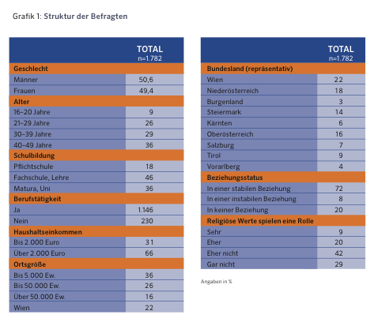
Methode / Struktur der Befragten
Österreichischer Verhütungsreport 2019, www.verhütungsreport.at

Slide 4
﻿Zufriedenheit mit der Sexualität
Frage: „Alles in allem, wie zufrieden sind Sie insgesamt mit Ihrer Sexualität?“
Österreichischer Verhütungsreport 2019, www.verhütungsreport.at

Slide 5
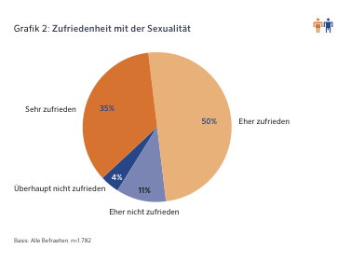
﻿
﻿Zufriedenheit mit der Sexualität
Österreichischer Verhütungsreport 2019, www.verhütungsreport.at

Slide 6
﻿Einschätzung der Fruchtbarkeit: Wie oft werden Frauen schwanger ﻿ohne Verhütung?
Frage: ﻿„Was denken Sie, wie häufig wird eine Frau
im Leben durchschnittlich schwanger, wenn sie nicht verhütet?“
Österreichischer Verhütungsreport 2019, www.verhütungsreport.at

Slide 7
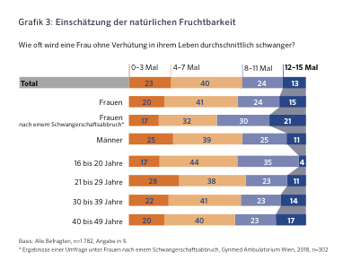
﻿﻿Einschätzung der Fruchtbarkeit: Wie oft werden Frauen schwanger ﻿ohne Verhütung?
Österreichischer Verhütungsreport 2019, www.verhütungsreport.at

Slide 8
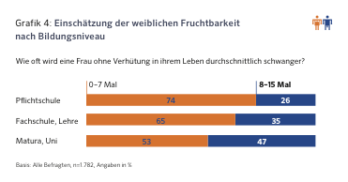
﻿﻿Einschätzung der Fruchtbarkeit: Wie oft werden Frauen schwanger ﻿ohne Verhütung?
ohne Verhütung
Österreichischer Verhütungsreport 2019, www.verhütungsreport.at

Slide 9
﻿﻿Wer verhütet?
Frage: ﻿﻿„Haben Sie und/oder Ihr Partner/Ihre Partnerin in den letzten 12 Monaten irgendetwas getan oder eine Methode genutzt, um eine ungewollte Schwangerschaft zu verhüten?“
Österreichischer Verhütungsreport 2019, www.verhütungsreport.at

Slide 10
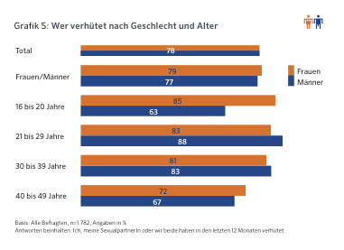
﻿﻿Wer verhütet?
Österreichischer Verhütungsreport 2019, www.verhütungsreport.at

Slide 11
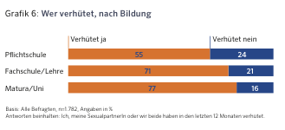
Wer verhütet?
Österreichischer Verhütungsreport 2019, www.verhütungsreport.at

Slide 12
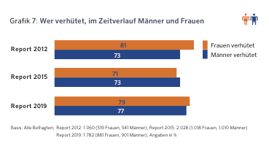
Wer verhütet?
Österreichischer Verhütungsreport 2019, www.verhütungsreport.at

Slide 13
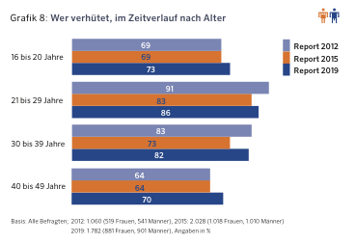
Wer verhütet?
Österreichischer Verhütungsreport 2019, www.verhütungsreport.at

Slide 14
﻿﻿﻿Wie wird verhütet?
Frage: ﻿﻿﻿„Welche der folgenden Verhütungsmethoden haben Sie oder Ihr Sexualpartner/Ihre Sexual-partnerin in den letzten 12 Monaten angewandt?“
Österreichischer Verhütungsreport 2019, www.verhütungsreport.at

Slide 15
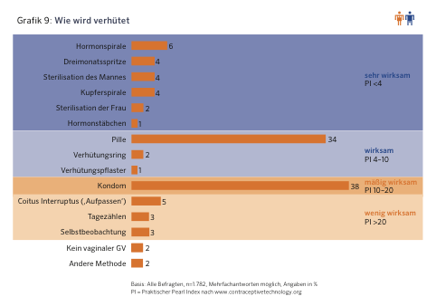
Wie wird verhütet?
Österreichischer Verhütungsreport 2019, www.verhütungsreport.at

Slide 16
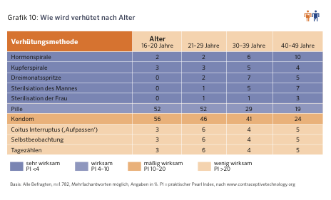
Wie wird verhütet?
Österreichischer Verhütungsreport 2019, www.verhütungsreport.at

Slide 17
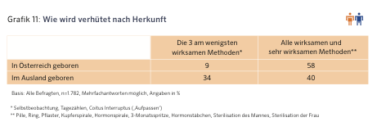
Wie wird verhütet?
Österreichischer Verhütungsreport 2019, www.verhütungsreport.at

Slide 18
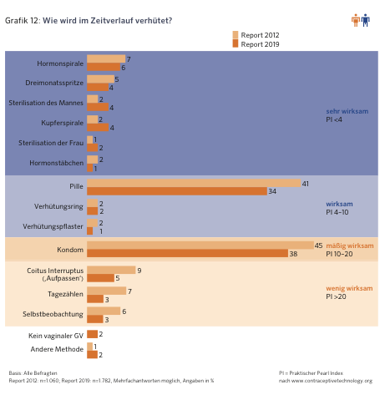
Wie wird verhütet?
Österreichischer Verhütungsreport 2019, www.verhütungsreport.at

Slide 19
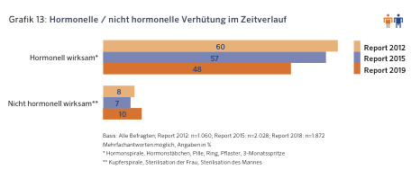
Wie wird verhütet?
Österreichischer Verhütungsreport 2019, www.verhütungsreport.at

Slide 20
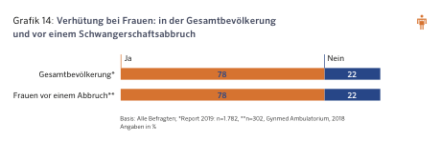
Wie wird verhütet?
Österreichischer Verhütungsreport 2019, www.verhütungsreport.at

Slide 21
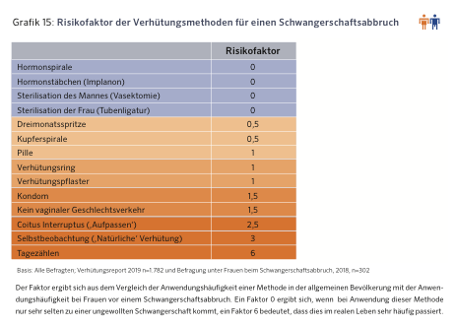
Wie wird verhütet?
Österreichischer Verhütungsreport 2019, www.verhütungsreport.at

Slide 22
﻿﻿﻿﻿Wer verhütet nicht und warum?
Frage: ﻿﻿﻿﻿„Warum haben Sie oder Ihr Partner/Ihre Partnerin in den letzten 12 Monaten keine Verhütungsmethode angewandt?“
Österreichischer Verhütungsreport 2019, www.verhütungsreport.at

Slide 23
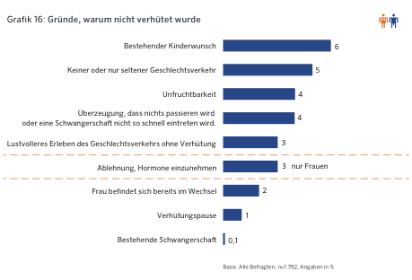
﻿Wer verhütet nicht und warum?
Österreichischer Verhütungsreport 2019, www.verhütungsreport.at

Slide 24
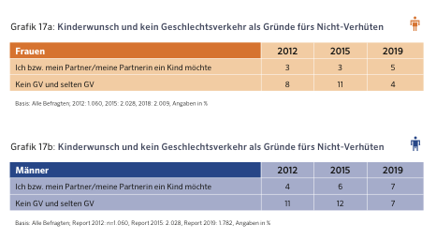
Wer verhütet nicht und warum?
Österreichischer Verhütungsreport 2019, www.verhütungsreport.at

Slide 25
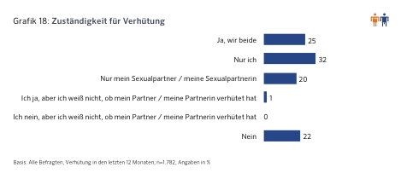
﻿Wer ist zuständig für die Verhütung?
Österreichischer Verhütungsreport 2019, www.verhütungsreport.at

Slide 26
﻿Langzyklus: Wissen und Anwendung
﻿ Langzyklus: Wissen
Frage: ﻿﻿﻿﻿﻿„Ist Ihnen bekannt, dass Pille/Ring/Pflaster kontinuierlich ohne monatliche Unterbrechung eingenommen bzw. angewendet werden kann, und damit die Regelblutung entfällt?“
Österreichischer Verhütungsreport 2019, www.verhütungsreport.at

Slide 27
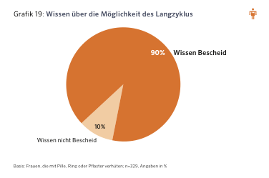
﻿Langzyklus: Wissen und Anwendung
Österreichischer Verhütungsreport 2019, www.verhütungsreport.at

Slide 28
﻿Langzyklus: Wissen und Anwendung
﻿ Langzyklus: Anwendung
Frage: ﻿﻿﻿﻿﻿﻿„Wenden Sie die Methode so an, dass Sie jeden Monat eine Blutung haben oder im Langzyklus, so dass Sie selbst bestimmen wann und wie oft die Blutung kommt?“
Österreichischer Verhütungsreport 2019, www.verhütungsreport.at

Slide 29
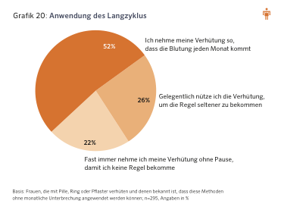
﻿Langzyklus: Wissen und Anwendung
Österreichischer Verhütungsreport 2019, www.verhütungsreport.at

Slide 30
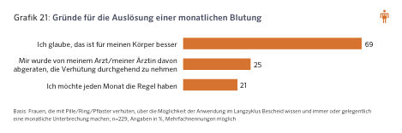
﻿Langzyklus: Wissen und Anwendung
Österreichischer Verhütungsreport 2019, www.verhütungsreport.at

Slide 31
﻿Hormone und Verhütung
﻿﻿ Wichtigkeit der Anwendung hormonfreier Methoden
Frage: ﻿﻿﻿﻿﻿﻿﻿„Wie wichtig ist es für Sie persönlich, dass Sie eine Verhütungsmethode ohne Hormone (hormon-frei) anwenden?“
Österreichischer Verhütungsreport 2019, www.verhütungsreport.at

Slide 32
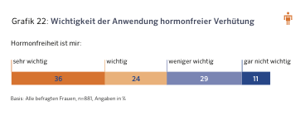
﻿Hormone und Verhütung
Österreichischer Verhütungsreport 2019, www.verhütungsreport.at

Slide 33
﻿Hormone und Verhütung
﻿﻿ ﻿Wichtigkeit hormonfreier Verhütung im persönlichen Umfeld
Frage: ﻿﻿﻿﻿﻿﻿﻿﻿„Im Vergleich dazu, wie wichtig ist für Ihre FreundInnen/Bekannten die Anwendung einer Verhütungsmethode ohne Hormone?“
Österreichischer Verhütungsreport 2019, www.verhütungsreport.at

Slide 34
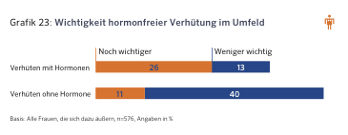
﻿Hormone und Verhütung
Österreichischer Verhütungsreport 2019, www.verhütungsreport.at

Slide 35
﻿Hormone und Verhütung
﻿﻿ ﻿﻿Vermeidung eines Eingriffs oder Wirksamkeit der Methode – die Qual der Wahl
Frage: ﻿﻿﻿﻿﻿﻿﻿﻿﻿„Welche der folgenden Aussagen entspricht am ehesten Ihrer Haltung:
– Ich will in meinen Körper überhaupt nicht ‚eingreifen‘, z.B. mit Hormonen.
– Die Wirksamkeit eines Verhütungsmittels ist mir sehr wichtig, auch wenn es Hormone enthält.“
Österreichischer Verhütungsreport 2019, www.verhütungsreport.at

Slide 36
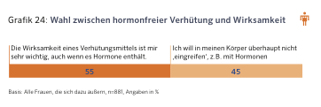
﻿Hormone und Verhütung
Österreichischer Verhütungsreport 2019, www.verhütungsreport.at

Slide 37
﻿Hormone und Verhütung
﻿﻿ ﻿﻿﻿Autonomie von Körperabläufen
Frage: ﻿﻿﻿﻿﻿﻿﻿﻿﻿﻿ „Wie stehen Sie persönlich zu folgender Aussage? Am besten ist, wenn die Vorgänge
im Körper ohne Einfluss von außen ablaufen.“
Österreichischer Verhütungsreport 2019, www.verhütungsreport.at

Slide 38
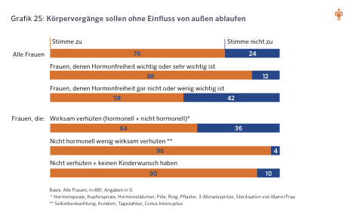
﻿Hormone und Verhütung
Österreichischer Verhütungsreport 2019, www.verhütungsreport.at

Slide 39
﻿Hormone und Verhütung
﻿﻿ ﻿﻿﻿﻿Vermeidung hormoneller Methoden aus Sorge vor Nebenwirkungen
Frage: „Vermeiden Sie hormonelle Verhütungs-methoden aus Sorge wegen möglicher Neben-wirkungen?“
Österreichischer Verhütungsreport 2019, www.verhütungsreport.at

Slide 40
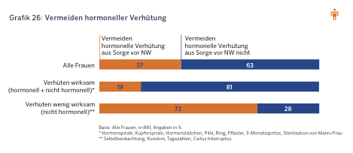
﻿Hormone und Verhütung
Österreichischer Verhütungsreport 2019, www.verhütungsreport.at

Slide 41
﻿Entscheidungsprozess für eine Verhütungsmethode
﻿﻿ ﻿﻿﻿﻿﻿Suche nach Information
Frage: ﻿„Als Sie sich das letzte Mal für eine Verhütungs-methode entschieden haben, wie intensiv haben Sie vorher nach Informationen zu den verschiedenen Methoden gesucht?“
Österreichischer Verhütungsreport 2019, www.verhütungsreport.at

Slide 42
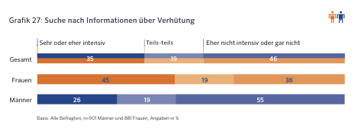
﻿Entscheidungsprozess für eine Verhütungsmethode
Österreichischer Verhütungsreport 2019, www.verhütungsreport.at

Slide 43
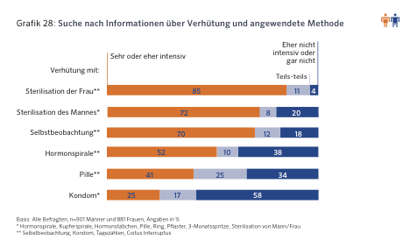
﻿Entscheidungsprozess für eine Verhütungsmethode
Österreichischer Verhütungsreport 2019, www.verhütungsreport.at

Slide 44
﻿Entscheidungsprozess für eine Verhütungsmethode
﻿﻿ ﻿﻿﻿﻿﻿﻿Schwierigkeit bei der Entscheidung für eine Methode
Frage: ﻿﻿„Die Entscheidung für eine Verhütungs-methode ist für mich: einfach – etwas mühsam –
sehr schwierig“
Österreichischer Verhütungsreport 2019, www.verhütungsreport.at

Slide 45
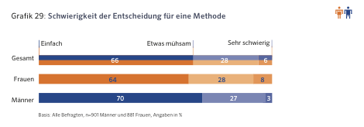
﻿Entscheidungsprozess für eine Verhütungsmethode
Österreichischer Verhütungsreport 2019, www.verhütungsreport.at

Slide 46
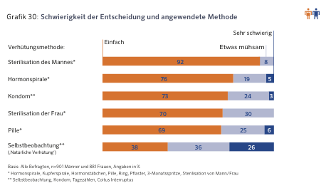
﻿Entscheidungsprozess für eine Verhütungsmethode
Österreichischer Verhütungsreport 2019, www.verhütungsreport.at

Slide 47
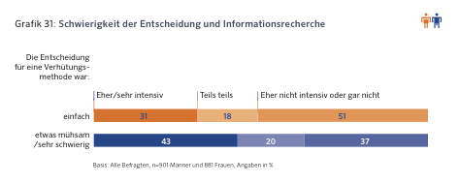
﻿Entscheidungsprozess für eine Verhütungsmethode
Österreichischer Verhütungsreport 2019, www.verhütungsreport.at

Slide 48
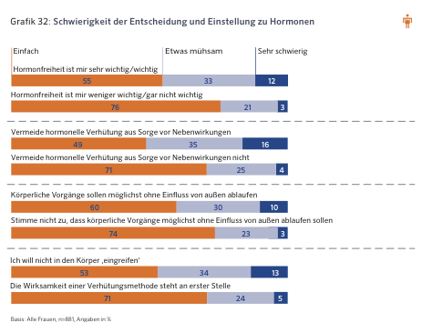
﻿Entscheidungsprozess für eine Verhütungsmethode
Österreichischer Verhütungsreport 2019, www.verhütungsreport.at

Slide 49
﻿Entscheidungsprozess für eine Verhütungsmethode
﻿﻿ ﻿﻿﻿﻿﻿﻿﻿Verfügbarkeit von Vertrauenspersonen bei Verhütungsentscheidungen
Frage: ﻿﻿﻿„Gibt es jemanden, dem Sie bezüglich Informationen zu Verhütungsmethoden vertrauen können?“
Österreichischer Verhütungsreport 2019, www.verhütungsreport.at

Slide 50
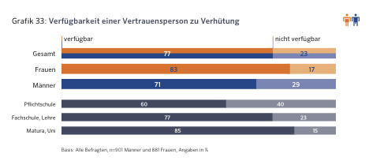
﻿Entscheidungsprozess für eine Verhütungsmethode
Österreichischer Verhütungsreport 2019, www.verhütungsreport.at

Slide 51
﻿Verhütung für den Mann
﻿﻿ ﻿﻿﻿﻿﻿﻿﻿﻿Die meisten Verhütungsmethoden sind für Frauen:
Wie geht es Männern damit? Und was denken Frauen?
Frage an Männer: ﻿﻿﻿﻿„Wie geht es Ihnen damit, dass Sie als Mann keine Kontrolle über Ihre Fruchtbarkeit haben und sich deshalb auf die Verhütung Ihrer Partnerin verlassen müssen? (abgesehen von Kondom und Sterilisation (Vasek­tomie)?“
Österreichischer Verhütungsreport 2019, www.verhütungsreport.at

Slide 52
﻿Verhütung für den Mann
﻿﻿ ﻿﻿﻿﻿﻿﻿﻿﻿Die meisten Verhütungsmethoden sind für Frauen:
Wie geht es Männern damit? Und was denken Frauen?
Frage an Frauen: ﻿﻿﻿﻿﻿„Was glauben Sie, wie es Männern damit geht, dass sie keine Kontrolle über ihre Fruchtbar-keit haben, abgesehen von Kondom und Sterilisation (Vasektomie), und deshalb verhütungsmäßig von Ihnen abhängig sind?“
Österreichischer Verhütungsreport 2019, www.verhütungsreport.at

Slide 53
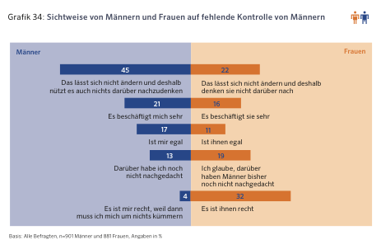
﻿Verhütung für den Mann
Österreichischer Verhütungsreport 2019, www.verhütungsreport.at

Slide 54
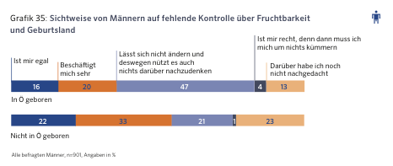
﻿Verhütung für den Mann
Österreichischer Verhütungsreport 2019, www.verhütungsreport.at

Slide 55
﻿Verhütung für den Mann
﻿﻿ ﻿﻿﻿﻿﻿﻿﻿﻿﻿Wenig Kontrolle über die eigene Fruchtbarkeit:
Erfahrungen der Männer
Frage: ﻿﻿﻿﻿﻿﻿„Mit der Tatsache, dass ich wenig Kontrolle habe, habe ich bereits schlechte Erfahrung gemacht – ja/nein:
Österreichischer Verhütungsreport 2019, www.verhütungsreport.at

Slide 56
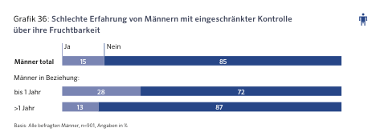
﻿Verhütung für den Mann
Österreichischer Verhütungsreport 2019, www.verhütungsreport.at

Slide 57
﻿Verhütung für den Mann
﻿﻿ ﻿﻿﻿﻿﻿﻿﻿﻿﻿﻿Die Pille für den Mann:
Anwendungsbereitschaft der Männer
Frage an Männer: ﻿﻿﻿﻿﻿﻿﻿„Angenommen es gäbe eine wirk-same Verhütungsmethode für Männer, die wieder rückgängig zu machen ist, wie z.B. eine Pille für den Mann, würden Sie diese anwenden?“
Österreichischer Verhütungsreport 2019, www.verhütungsreport.at

Slide 58
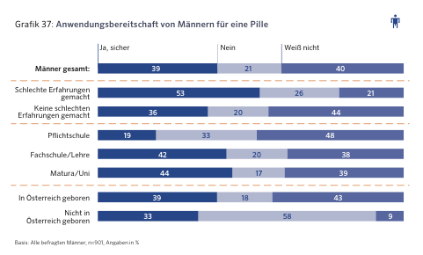
﻿Verhütung für den Mann
Österreichischer Verhütungsreport 2019, www.verhütungsreport.at

Slide 59
﻿Verhütung für den Mann
﻿﻿ ﻿Die Pille für den Mann: Was Frauen darüber denken
Frage an die Frauen: ﻿﻿﻿﻿﻿﻿﻿﻿„Angenommen Ihr Partner würde die Pille für den Mann nehmen. Wie würden Sie vorgehen?“
Österreichischer Verhütungsreport 2019, www.verhütungsreport.at

Slide 60
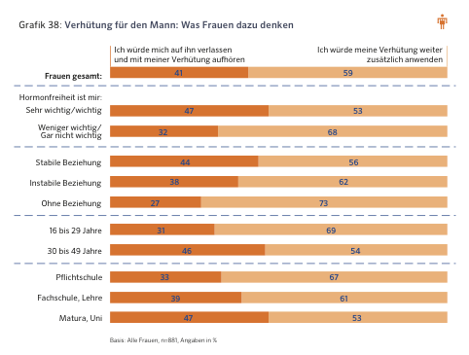
﻿Verhütung für den Mann
Österreichischer Verhütungsreport 2019, www.verhütungsreport.at

Slide 61
﻿Anwendung der ‚Pille danach‘?
﻿﻿
Frage: ﻿﻿﻿﻿﻿﻿﻿﻿﻿„Die ‚Pille danach‘ verhindert eine Schwanger-schaft, wenn sie gleich nach einem ungeschützten Geschlechtsverkehr genommen wird. Es ist keine ‚Abtreibungs-Pille‘. Haben Sie die ‚Pille danach‘ als Notfallverhütung für alle Fälle zu Hause?”
Österreichischer Verhütungsreport 2019, www.verhütungsreport.at

Slide 62
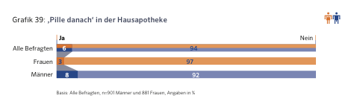
﻿Anwendung der ‚Pille danach‘?
Österreichischer Verhütungsreport 2019, www.verhütungsreport.at

Slide 63
﻿Anwendung der ‚Pille danach‘?
﻿﻿
Frage: ﻿﻿﻿﻿﻿﻿﻿﻿﻿﻿„Nehmen Sie die ‚Pille danach‘ mit in den Urlaub?“
Österreichischer Verhütungsreport 2019, www.verhütungsreport.at

Slide 64
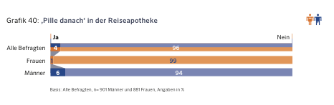
﻿Anwendung der ‚Pille danach‘?
Österreichischer Verhütungsreport 2019, www.verhütungsreport.at

Slide 65
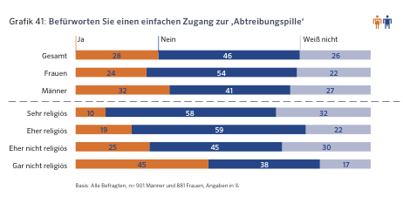
﻿Rezeptfreie Abgabe der ‚Abtreibungspille‘
Österreichischer Verhütungsreport 2019, www.verhütungsreport.at

Slide 66
﻿Ausblick
﻿﻿
Frage: ﻿﻿﻿﻿﻿﻿﻿﻿﻿﻿﻿„Die wirksamsten Methoden sind Langzeit-methoden. Diese schützen zwar viele Jahre, allerdings fallen Kosten am Beginn an. Würde Sie eine Kosten-übernahme durch die Krankenkasse dazu bewegen, eine solche Methode anzuwenden?“
Österreichischer Verhütungsreport 2019, www.verhütungsreport.at

Slide 67
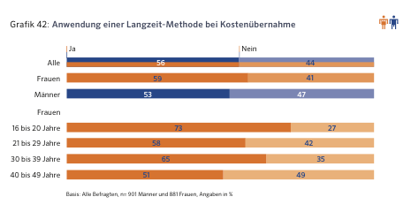
﻿Ausblick
Österreichischer Verhütungsreport 2019, www.verhütungsreport.at

Slide 68
﻿Ausblick
﻿﻿
Frage: ﻿﻿﻿﻿﻿﻿﻿﻿﻿﻿﻿﻿„Was würden Sie sich hinsichtlich Verhütung wünschen? Welches der folgenden Argumente ist für Sie am wichtigsten?“
Österreichischer Verhütungsreport 2019, www.verhütungsreport.at

Slide 69
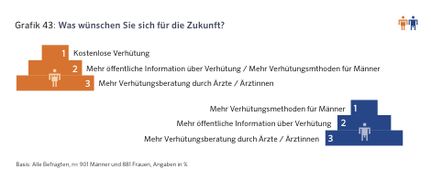
Ausblick
Österreichischer Verhütungsreport 2019, www.verhütungsreport.at

